Slide 1
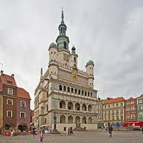
TURNIEJ BUDOWLANY „ZŁOTA KIELNIA” EDYCJA XLVI FINAŁ CENTRALNY
Poznań 8-10 lutego 2017

Slide 2
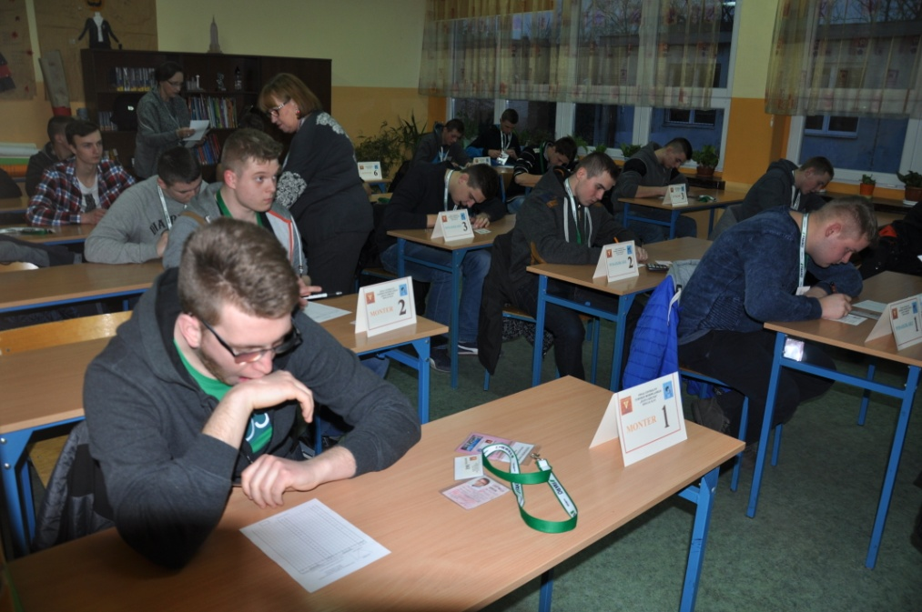
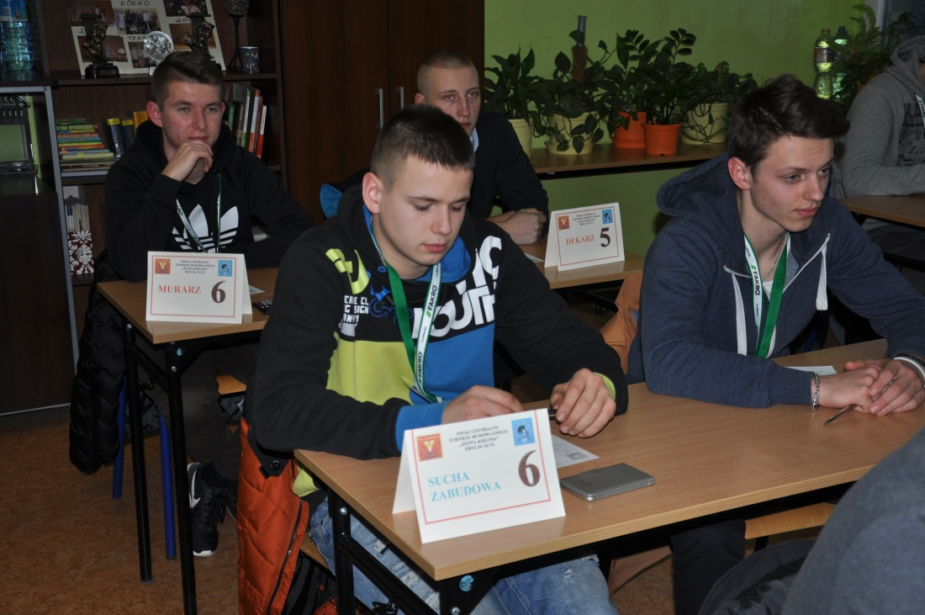
Część teoretyczna

Slide 3
B.18 – wykonywanie robót murarskich i tynkarskich (murarze)

Slide 4
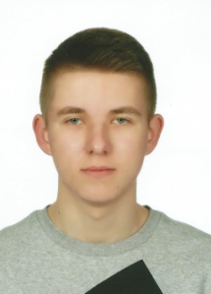
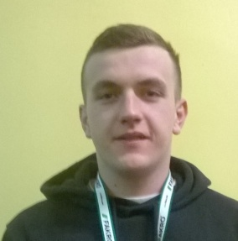
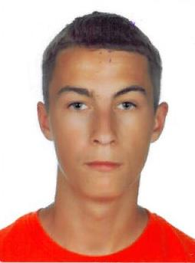
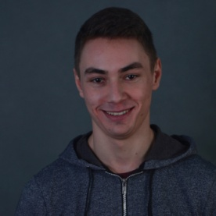
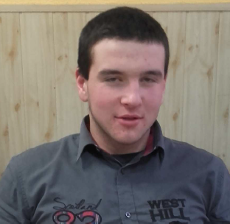
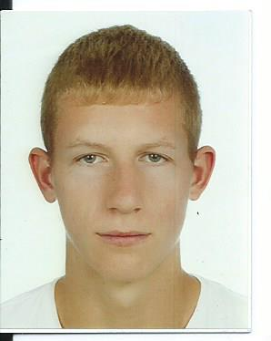
Uczestnicy
Damian Cichosz z Zespołu Szkół Zawodowych w Gorlicach
Sylwester Bartnik z Zespołu Szkół Budowlanych i Plastycznych w Grudziądzu
Mikołaj Cieślik z Centrum Kształcenia Zawodowego i Ustawicznego nr 1 w Raciborzu
Rafał Kołtun z Zespołu Szkół Ponadgimnazjalnych nr 2 w Stalowej Woli
Marcin Heidrich z Zespołu Szkół nr 1 w Kędzierzynie-Koźlu
Kamil Snopkowski z Zespołu Edukacyjnego „BLOK” w Toruniu

Slide 5
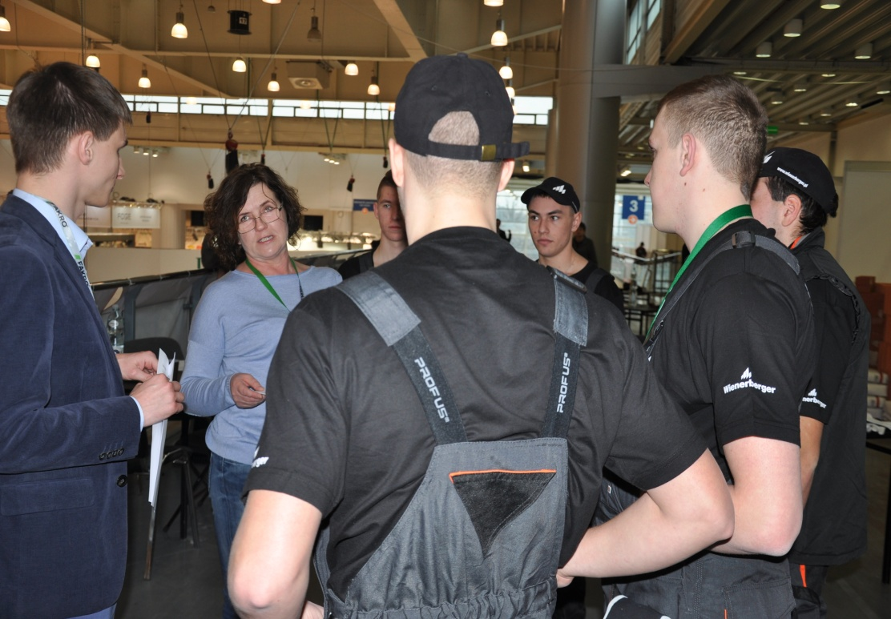
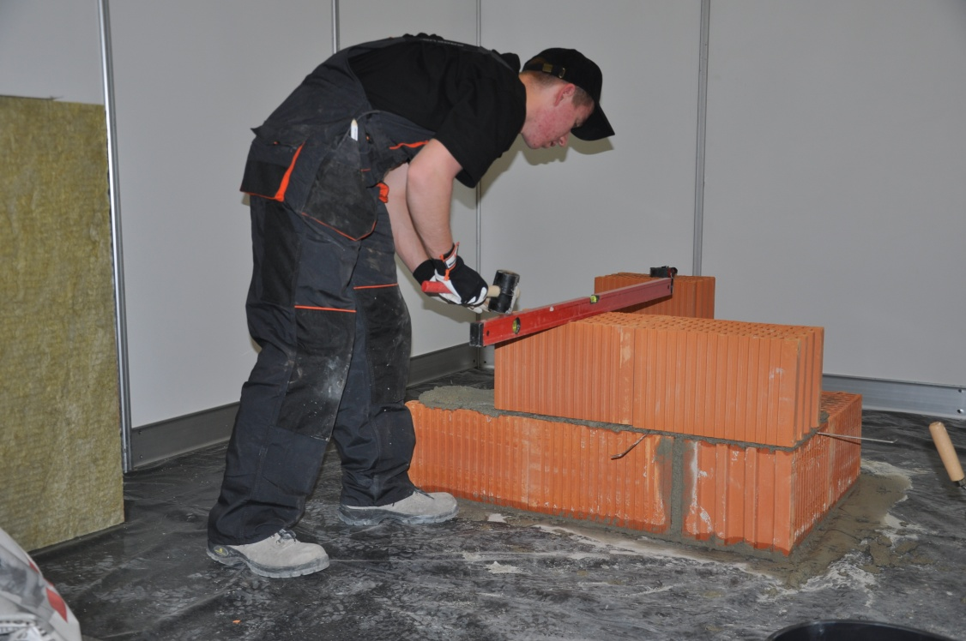
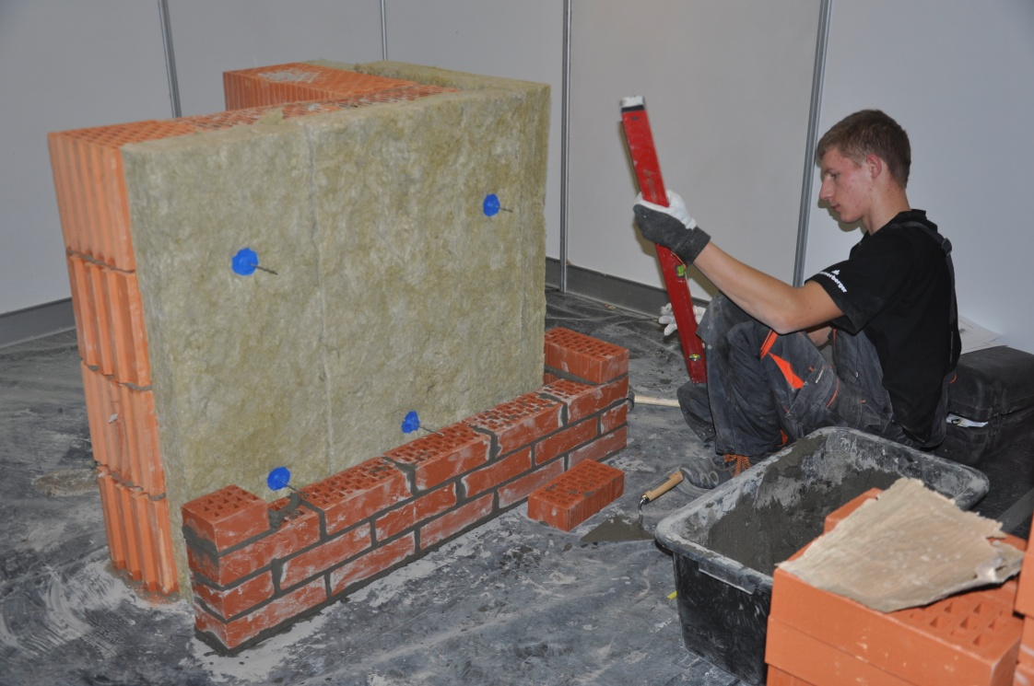

Slide 6
Wyniki
IV miejsce
Marcin Heidrich z Zespołu Szkół nr 1 w Kędzierzynie-Koźlu – 172,5 pkt.
V miejsce
Mikołaj Cieślik z Centrum Kształcenia Zawodowego i Ustawicznego nr 1 w Raciborzu – 168,5 pkt.
VI miejsce
Rafał Kołtun z Zespołu Szkół Ponadgimnazjalnych nr 2 w Stalowej Woli – 154 pkt.

Slide 7
Wyniki
I miejsce
Kamil Snopkowski z Zespołu Edukacyjnego „BLOK” w Toruniu – 178 pkt.
II miejsce
Sylwester Bartnik z Zespołu Szkół Budowlanych i Plastycznych w Grudziądzu – 176 pkt.
III miejsce
Damian Cichosz z Zespołu Szkół Zawodowych w Gorlicach – 175,5 pkt.

Slide 8
B.18 – wykonywanie robót murarskich i tynkarskich (tynkarze)

Slide 9
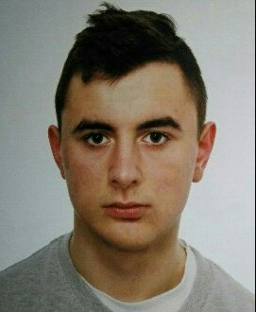
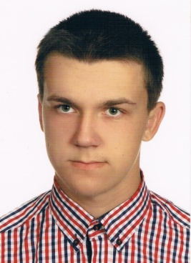
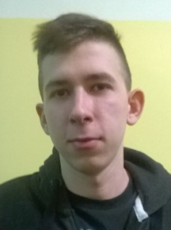
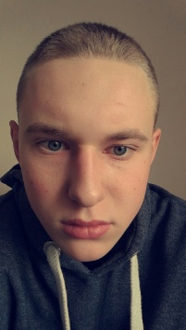
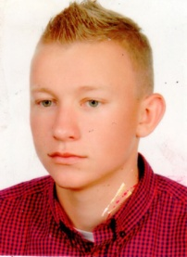
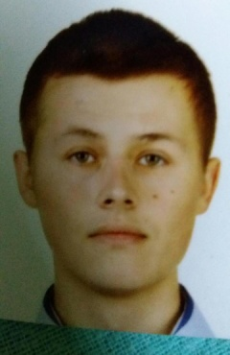
Uczestnicy
Adam Flak z Zespołu Szkół Budowlanych i Ogólnokształcących w Jarosławiu
Patryk Krasoń z Zespołu Szkół Ponadgimnazjalnych nr 3 w Piotrkowie Trybunalskim
Sebastian Dombrot z Zespołu Szkół Zawodowych w Oleśnie
Wiktor Wiechecki z Zespołu Szkół
Ponadgimnazjalnych nr 3 w Inowrocławiu
Dawid Rodak z Zespołu Szkół
Zawodowych w Gorlicach
Bartosz Trocha z Zespołu Szkół
Ponadgimnazjalnych nr 3 w Piotrkowie Trybunalskim

Slide 10
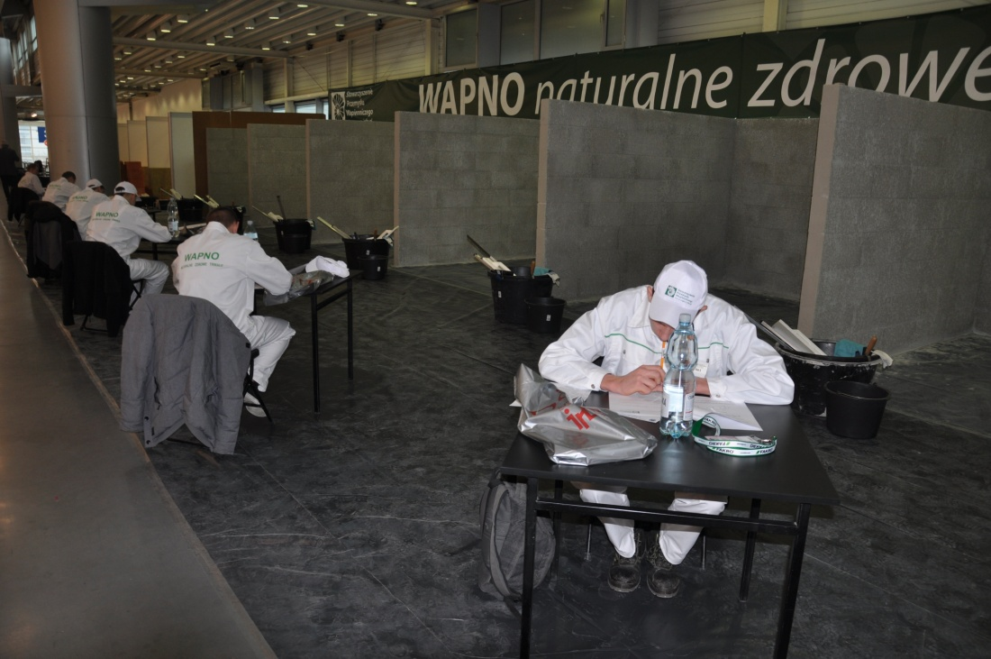
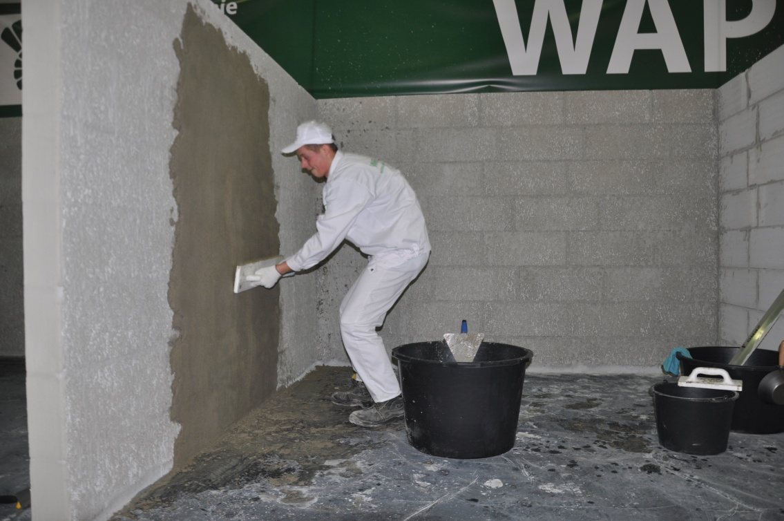
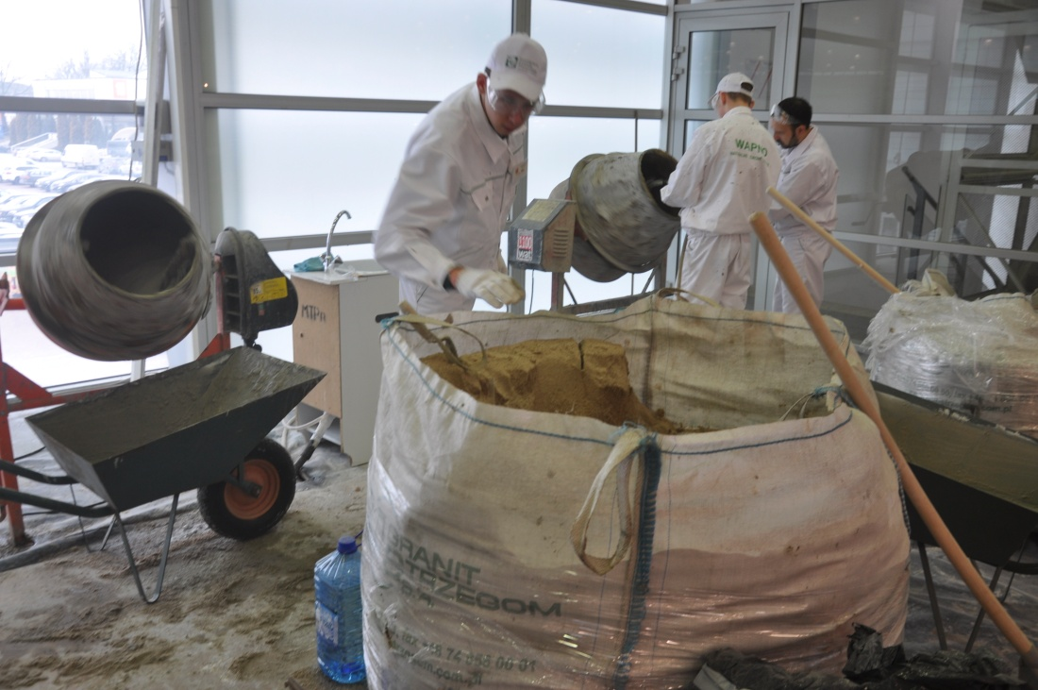

Slide 11
Wyniki
IV miejsce
Dawid Rodak z Zespołu Szkół
Zawodowych w Gorlicach – 153,5 pkt.
V miejsce
Bartosz Trocha z Zespołu Szkół
Ponadgimnazjalnych nr 3
w Piotrkowie Trybunalskim – 152 pkt.
VI miejsce
Patryk Krasoń z Zespołu Szkół
Ponadgimnazjalnych nr 3 w Piotrkowie Trybunalskim – 145,5 pkt.

Slide 12
Wyniki
I miejsce
Adam Flak z Zespołu Szkół Budowlanych
i Ogólnokształcących w Jarosławiu – 172 pkt.
II miejsce
Wiktor Wiechecki z Zespołu Szkół Ponadgimnazjalnych nr 3 w Inowrocławiu – 163 pkt.
III miejsce
Sebastian Dombrot z Zespołu Szkół Zawodowych w Oleśnie – 162 pkt.

Slide 13
B.05 – montaż systemów suchej zabudowy

Slide 14
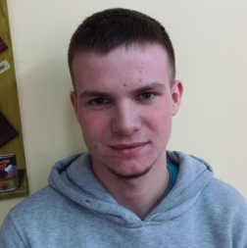
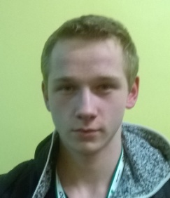
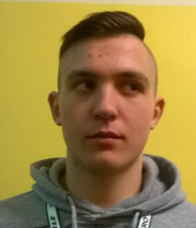
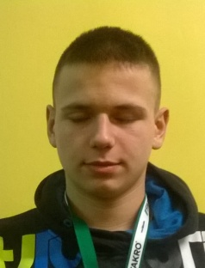
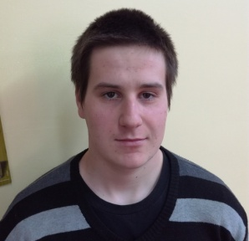
Uczestnicy
Patryk Bujalski z Zespołu Szkół nr 34
w Warszawie
Kamil Turkowski z Zespołu Szkół Ponadgimnazjalnych nr 1 w Łęczycy
Damian Gajkowski z Państwowych Szkół Budownictwa w Gdańsku
Patryk Zdunek z Zespołu Szkół Nr 1
w Hrubieszowie
Mikołaj Dereszewski z Zespołu Szkół Budowlanych i Plastycznych w Grudziądzu
Adam Krawczyk z Zespołu Szkół Ponadgimnazjalnych nr 1 w Łęczycy

Slide 15
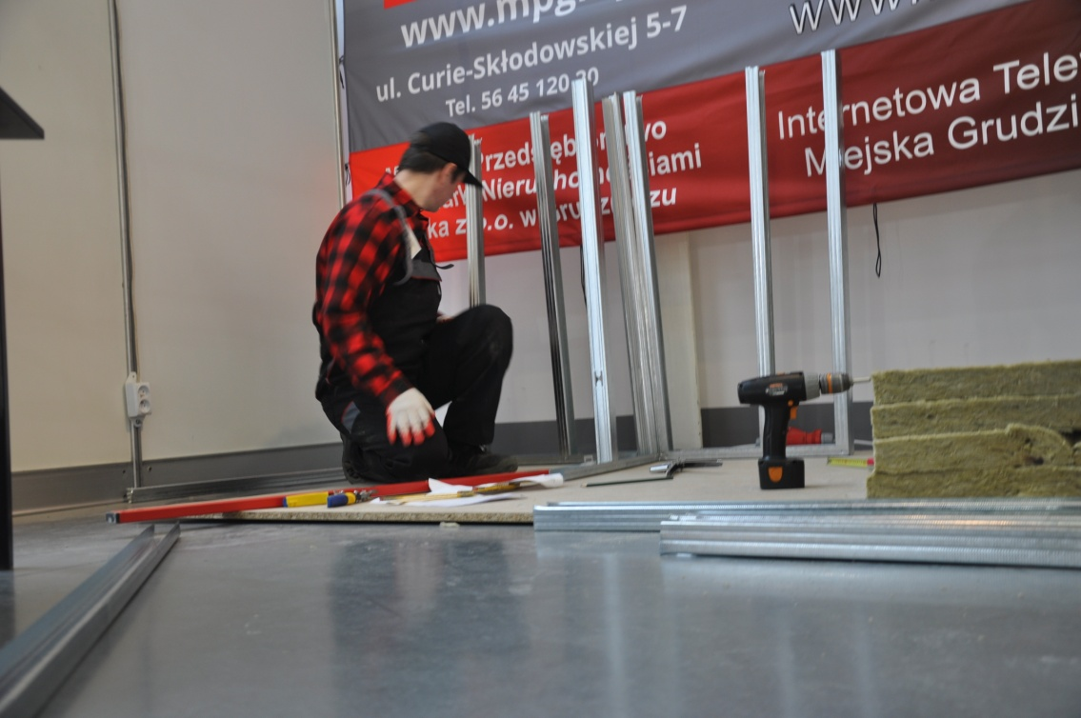
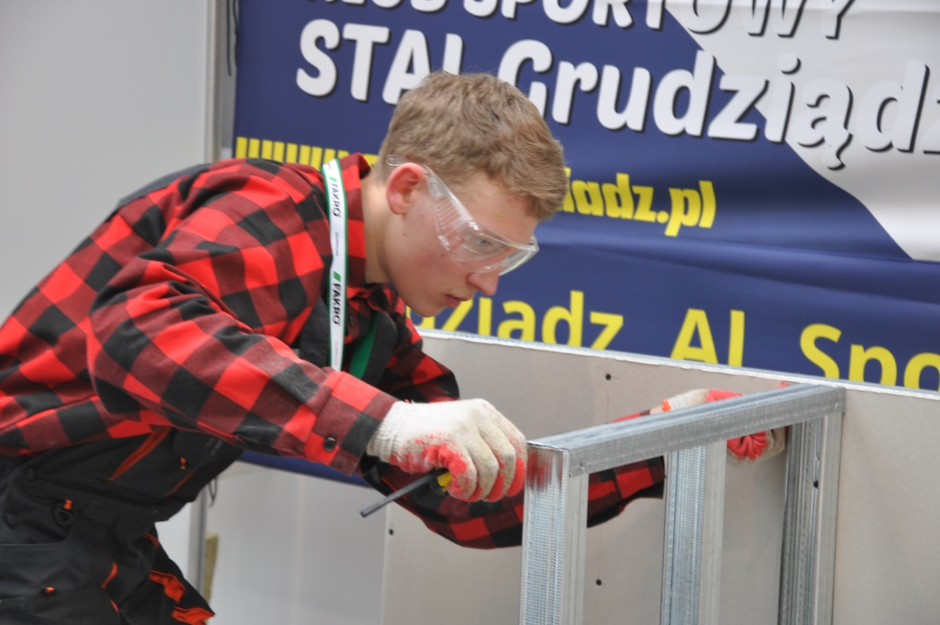
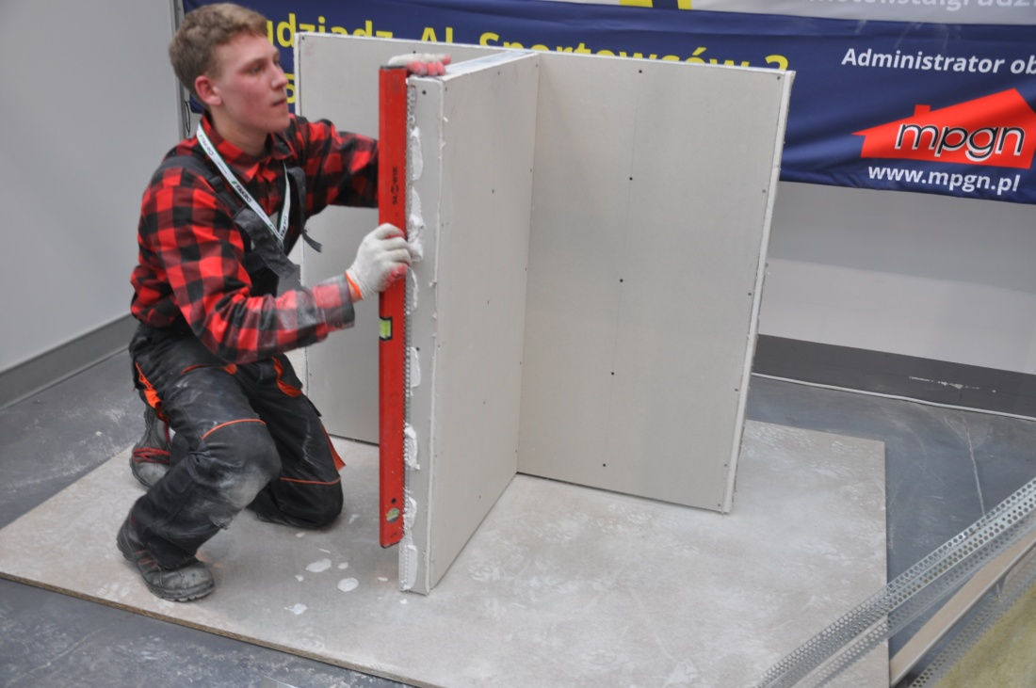

Slide 16
Wyniki
IV miejsce
Mikołaj Dereszewski z Zespołu Szkół Budowlanych i Plastycznych w Grudziądzu – 166 pkt.
V miejsce
Patryk Zdunek z Zespołu Szkół Nr 1
w Hrubieszowie – 157,5 pkt.
VI miejsce
Adam Krawczyk z Zespołu Szkół Ponadgimnazjalnych nr 1 w Łęczycy – 153,5 pkt.

Slide 17
Wyniki
I miejsce
Patryk Bujalski z Zespołu Szkół nr 34
w Warszawie - 194,5 pkt.
II miejsce
Kamil Turkowski z Zespołu Szkół Ponadgimnazjalnych nr 1 w Łęczycy – 182,5 pkt.
III miejsce
Damian Gajkowski z Państwowych Szkół Budownictwa w Gdańsku – 171,5 pkt.

Slide 18
B.07 – wykonywanie robót posadzkarsko-okładzinowych

Slide 19
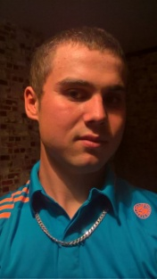
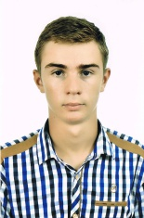
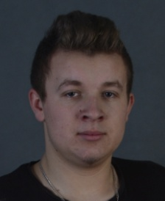
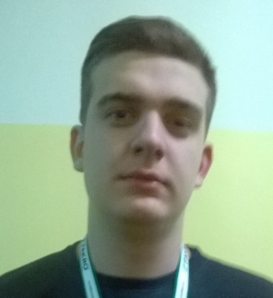
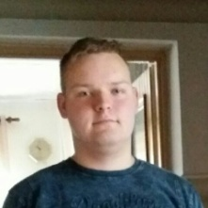
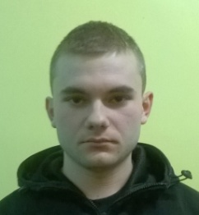
Uczestnicy
Krystian Łakoma z Zespołu Szkół Ponadgimnazjalnych nr 5 w Inowrocławiu
Sebastian Gołąb z Zespołu Szkół
Budowlanych w Brzozowie
Wojciech Wójcik z Zespołu Szkół Ponadgimnazjalnych Nr 2 w Stalowej Woli
Mateusz Leśnikowski z Zespołu
Szkół Nr 1 w Wieluniu
Damian Golec z Zespołu Szkół Ponadgimnazjalnych nr 5 w Inowrocławiu
Patryk Dąbek z Zespołu Szkół Ponadgimnazjalnych Nr 3 w Tarnobrzegu

Slide 20
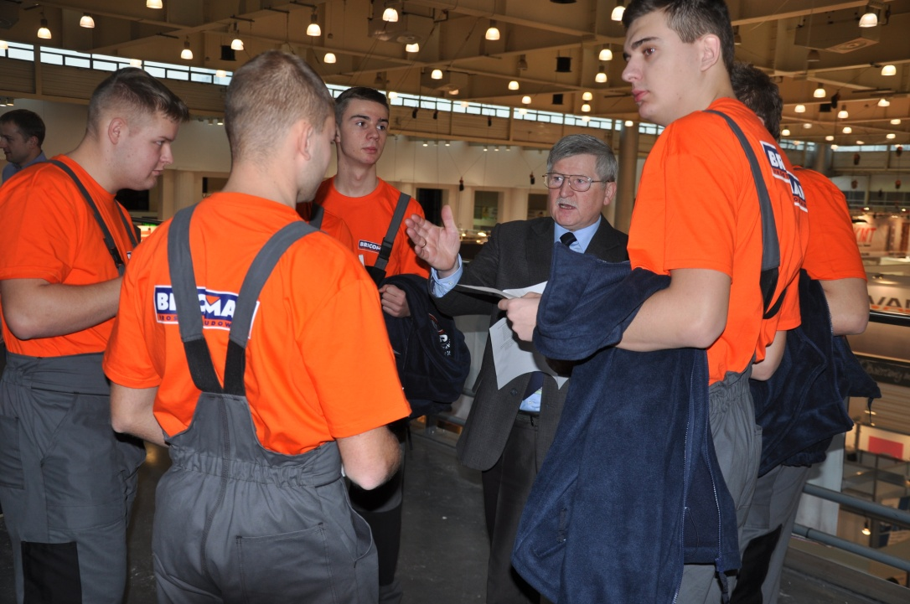
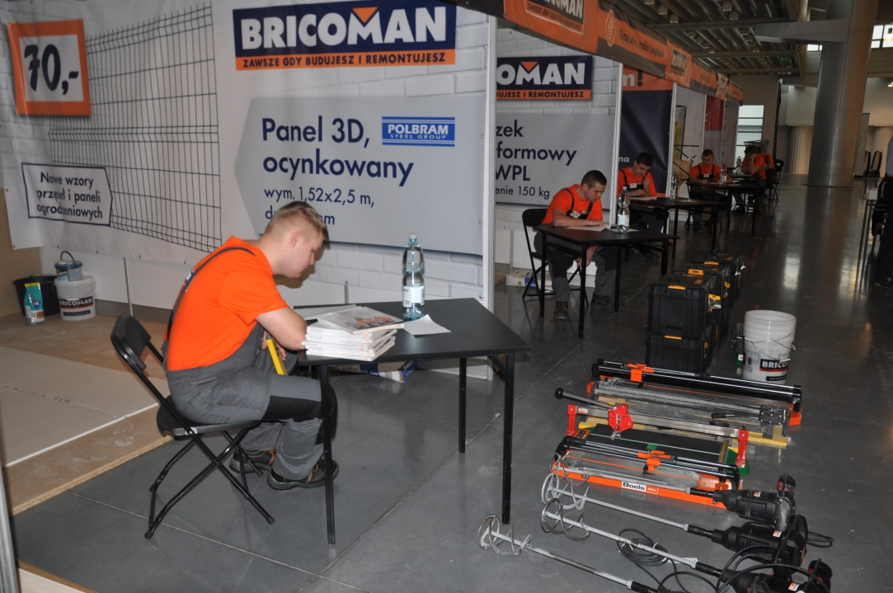
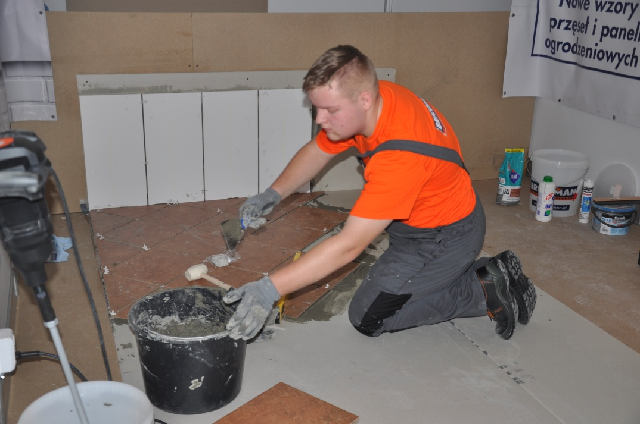

Slide 21
Wyniki
IV miejsce
Wojciech Wójcik z Zespołu Szkół Ponadgimnazjalnych Nr 2 w Stalowej Woli
– 152,5 pkt.
V miejsce
Patryk Dąbek z Zespołu Szkół Ponadgimnazjalnych Nr 3 w Tarnobrzegu
- 149 pkt.
VI miejsce
Damian Golec z Zespołu Szkół Ponadgimnazjalnych nr 5 w Inowrocławiu
– 145 pkt.

Slide 22
Wyniki
I miejsce
Krystian Łakoma z Zespołu Szkół Ponadgimnazjalnych nr 5 w Inowrocławiu – 172,5 pkt.
II miejsce
Mateusz Leśnikowski z Zespołu
Szkół Nr 1 w Wieluniu – 169,5 pkt.
III miejsce
Sebastian Gołąb z Zespołu Szkół
Budowlanych w Brzozowie – 155,5 pkt.

Slide 23
B.09 – wykonywanie robót związanych z montażem i remontem instalacji sanitarnych

Slide 24
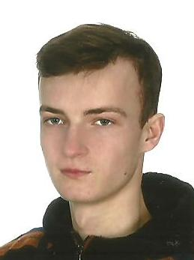
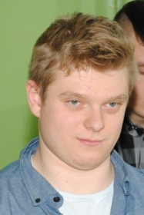
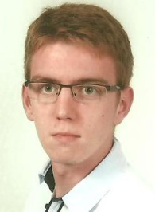
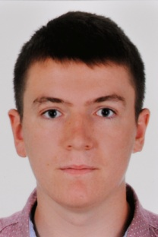
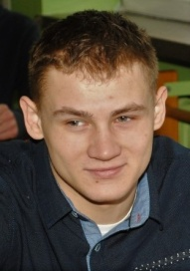
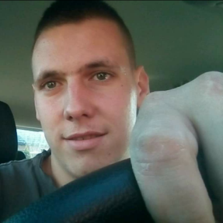
Uczestnicy
Grzegorz Malinowski z Zasadniczej Szkoły Zawodowej Nr 28 przy ZSB-D w Poznaniu
Bartłomiej Haponiuk z Zespołu Szkół Budowlanych w Lublinie
Patryk Ostrowski z Zasadniczej Szkoły Zawodowej Nr 28 przy ZSB-D w Poznaniu
Jakub Lepa z Zespołu Szkół Budowlanych i Ogólnokształcących w Jarosławiu
Konrad Błaziak z Zespołu Szkół Budowlanych w Lublinie
Kamil Kałuża z Zespołu Szkół
Budowlanych w Cieszynie

Slide 25
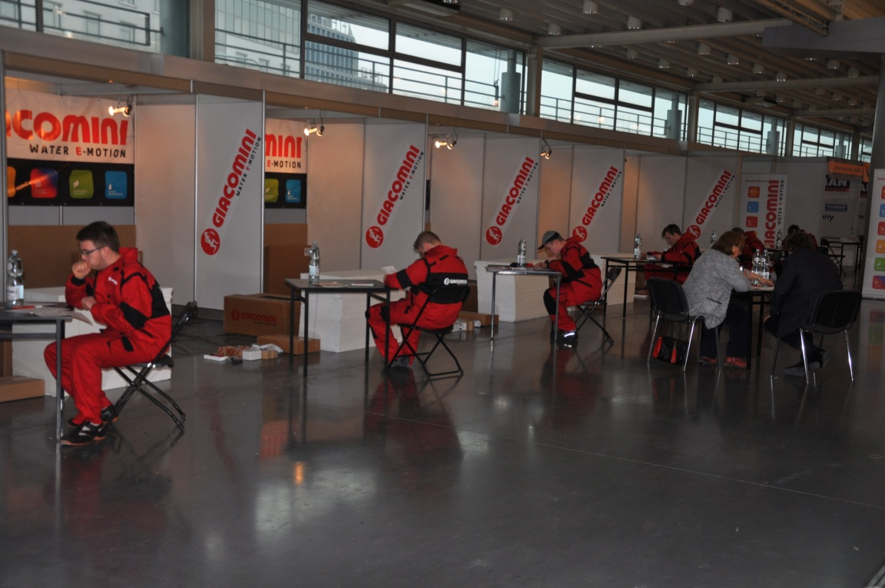
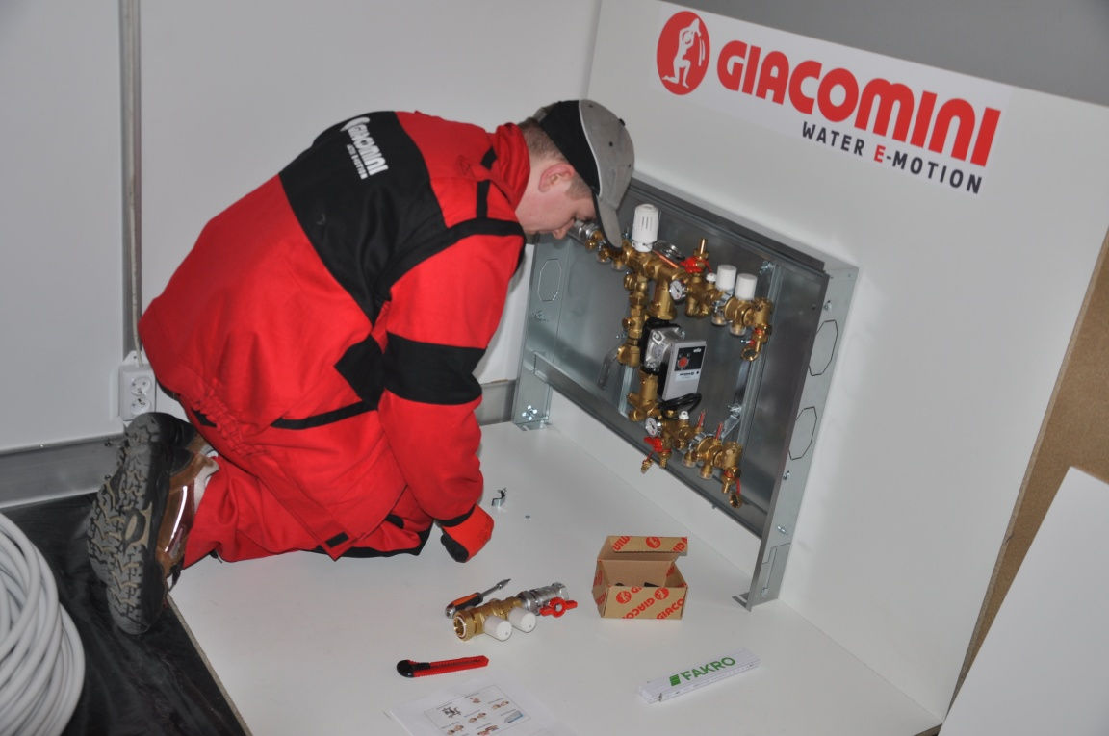
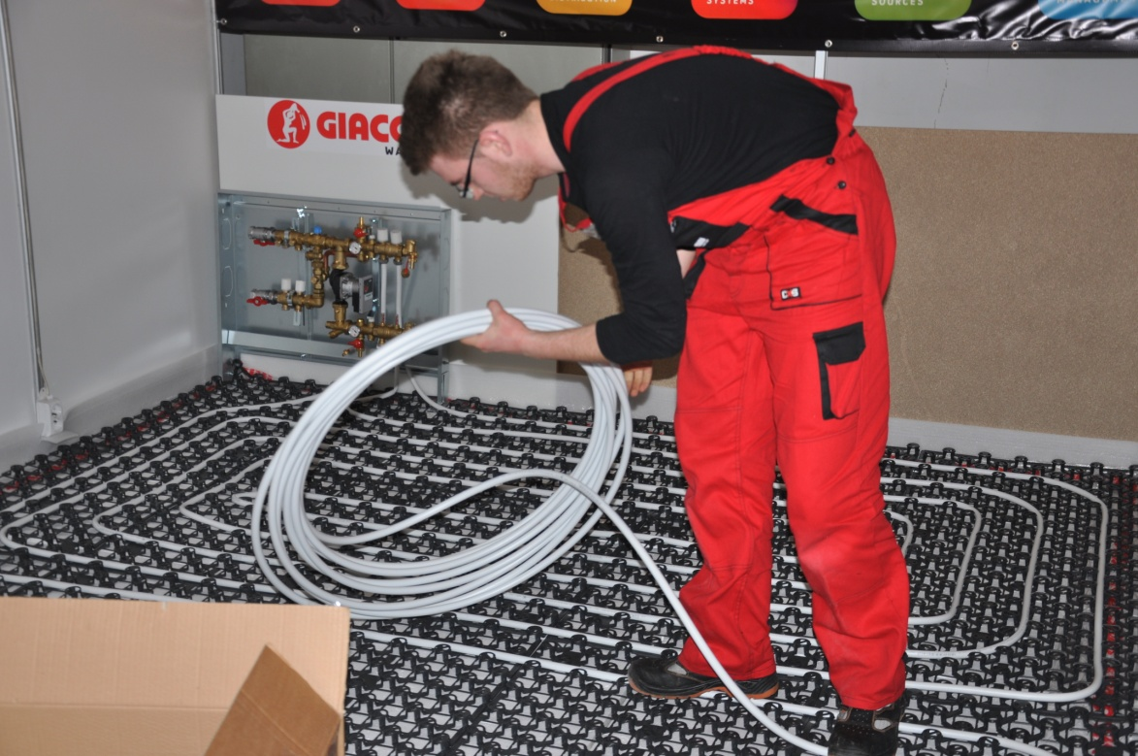

Slide 26
Wyniki
IV miejsce
Grzegorz Malinowski z Zasadniczej Szkoły Zawodowej Nr 28 przy ZSB-D w Poznaniu – 173 pkt.
V miejsce
Bartłomiej Haponiuk z Zespołu Szkół Budowlanych w Lublinie 167 pkt.
VI miejsce
Kamil Kałuża z Zespołu Szkół
Budowlanych w Cieszynie – 152 pkt.

Slide 27
Wyniki
I miejsce
Patryk Ostrowski z Zasadniczej Szkoły Zawodowej Nr 28 przy ZSB-D w Poznaniu
– 179,5 pkt.
II miejsce
Konrad Błaziak z Zespołu Szkół Budowlanych w Lublinie – 175,5 pkt.
III miejsce
Jakub Lepa z Zespołu Szkół Budowlanych i Ogólnokształcących w Jarosławiu – 173,5 pkt.

Slide 28
B.12 – wykonywanie robót dekarskich

Slide 29
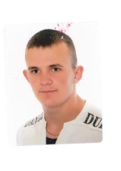
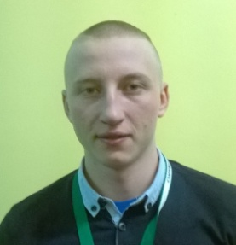
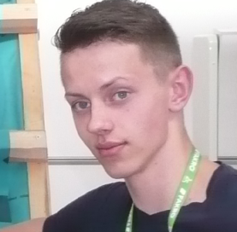
Uczestnicy
Piotr Parzych z Zespołu Szkół Inżynierii Środowiska i Usług w Elblągu
Sylwester Trzeszczkowski z Zespołu Szkół Zawodowych Nr 5 w Białymstoku
Kamil Kożuch z Zespołu Szkół Zawodowych w Bobowej
Grzegorz Bednarek z Zespołu Szkół Technicznych w Częstochowie
Kamil Perkosz z Zespołu Szkół Technicznych w Częstochowie
Kamil Prokop z Zespołu Szkół Zawodowych Nr 5 w Białymstoku

Slide 31
wyniki
IV miejsce
Grzegorz Bednarek z Zespołu Szkół Technicznych w Częstochowie – 146,5 pkt.
V miejsce
Kamil Prokop z Zespołu Szkół Zawodowych Nr 5 w Białymstoku – 145 pkt.
VI miejsce
Kamil Perkosz z Zespołu Szkół Technicznych w Częstochowie - 138,5 pkt.

Slide 32
Wyniki
I miejsce
Piotr Parzych z Zespołu Szkół Inżynierii Środowiska i Usług w Elblągu – 179 pkt.
II miejsce
Kamil Kożuch z Zespołu Szkół Zawodowych w Bobowej – 165 pkt.
III miejsce
Sylwester Trzeszczkowski z Zespołu Szkół Zawodowych Nr 5 w Białymstoku – 163 pkt.

Slide 33
B.06 – wykonywanie robót malarsko-tapeciarskich

Slide 34
Uczestnicy
Dariusz Kapica z Centrum Kształcenia Zawodowego i Ustawicznego Nr 1 w Raciborzu
Maciej Osmola z Zespołu Szkół
Budowlanych w Mielcu
Marek Ryborz z Zespołu Szkół Technicznych w Wodzisławiu Śląskim
Piotr Zawadzki z Zespołu Szkół
Nr 1 w Mińsku Mazowieckim
Hubert Główczyński z zespołu Szkół Ponadgimnazjalnych Nr 1 w Kielcach
Adam Stodolny z Zespołu Szkół Budowlano-Energetycznych w Ostrowie Wielkopolskim

Slide 36
Wyniki
IV miejsce
Adam Stodolny z Zespołu Szkół Budowlano-Energetycznych w Ostrowie Wielkopolskim 171,5 pkt.
V miejsce
Hubert Główczyński z zespołu Szkół Ponadgimnazjalnych Nr 1 w Kielcach – 165 pkt.
VI miejsce
Piotr Zawadzki z Zespołu Szkół
Nr 1 w Mińsku Mazowieckim – 161,5 pkt.

Slide 37
Wyniki
I miejsce
Marek Ryborz z Zespołu Szkół Technicznych w Wodzisławiu Śląskim – 189 pkt.
II miejsce
Dariusz Kapica z Centrum Kształcenia Zawodowego i Ustawicznego Nr 1 w Raciborzu
– 187,5 pkt..
III miejsce
Maciej Osmola z Zespołu Szkół
Budowlanych w Mielcu – 179,5 pkt.

Slide 38
Nagrody specjalne
Tytuł najlepszego finalisty uzyskał
PATRYK BUJALSKI
z Zespołu Szkół nr 34
w Warszawie – 194,5 pkt.

Slide 39
Nagrody specjalne
Najlepszą szkołą biorącą udział w finale centralnym został
Zespół Szkół Ponadgimnazjalnych nr 5 w Inowrocławiu

Slide 40
Nagrody specjalne
Tytuł najlepszego praktyka uzyskał
Piotr Parzych
z Zespołu Szkół Inżynierii Środowiska i Usług w Elblągu
– 99 pkt.

Slide 41
Do zobaczenia już … za rok

